Slide 1
§L17 示例内容

Slide 2
℗ 新建工程（Single View Application）- L17_Localization

Slide 3
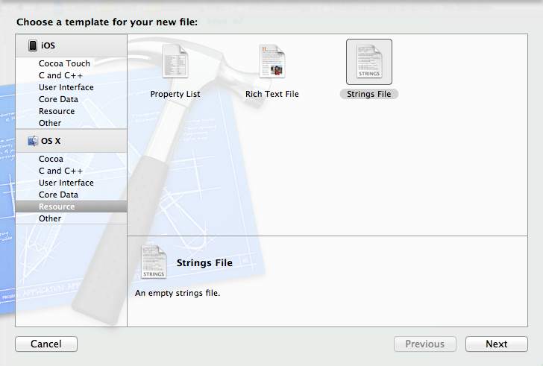
❖ 本地化文字
1）在工程文件中右击，”new file“，在侧栏 Resource 中选择 string File，创建 Localizable.strings 文件。

Slide 4
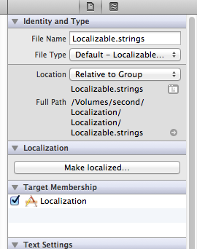
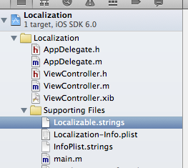
❖ 本地化文字
2）选中 Localizable.strings 文件，打开工具窗口，按下”Make localized..” 按钮，为该文件本地化。

Slide 5
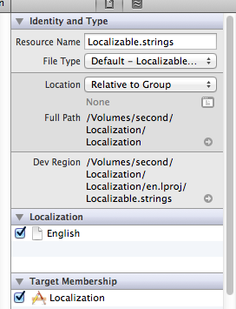
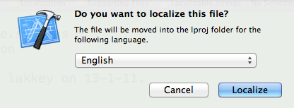
❖ 本地化文字
按下Localize

Slide 6
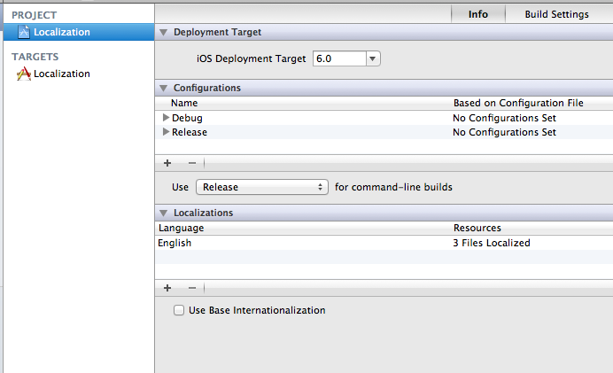
❖ 本地化文字
3）

Slide 7
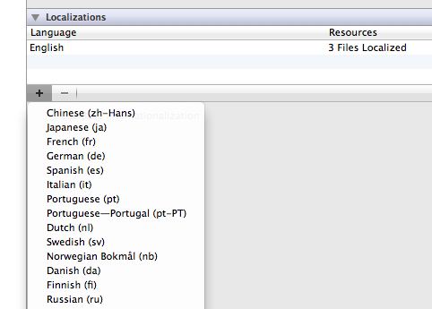
❖ 本地化文字
3）

Slide 8
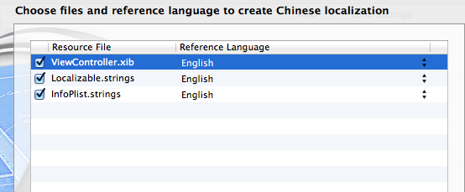
❖ 本地化文字
3）

Slide 9
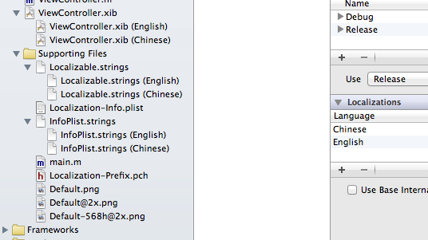
❖ 本地化文字
3）

Slide 10
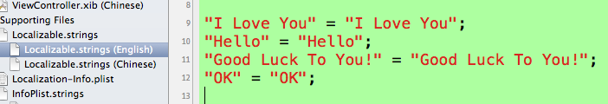
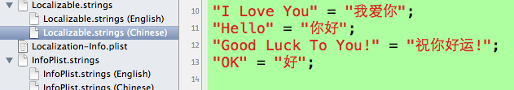
❖ 本地化文字
4）

